Slide 1

I Jornadas Innovación y Desarrollo Sustentable
Cátedra Libre Innovación y Desarrollo Sustentable
FACULTAD DE INGENIERÍA
CENTRO DE INVESTIGACIÓN Y DESARROLLO DE INGENIERÍA
Innovaciones Educativas con Miras a
la Sustentabilidad
Facultad de Ingeniería
Centro de Investigación y Desarrollo de Ingeniería
Dra. María Isabel López E.

Slide 2
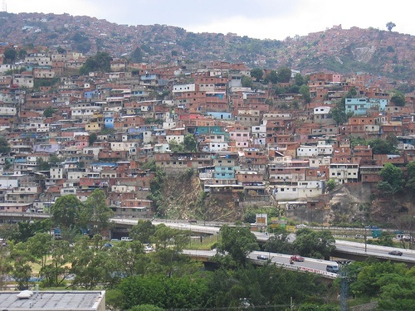
Competencias con Compromiso Social
FACULTAD DE INGENIERÍA
CENTRO DE INVESTIGACIÓN Y DESARROLLO DE INGENIERÍA
No es posible que nuestros estudiantes y egresados realicen cambios en sus comunidades o en la sociedad, si las instituciones donde ellos reciben educación no muestran su capacidad para cambiar y producir cambios.
Rubino (s/f)

Slide 3

Desarrollo Sostenible (DS)
25 años atrás era un término que no era tomado en cuenta por políticos ni empresarios, solo lo estudiaban algunos académicos.
Para finales de la década de los ochenta, las consideraciones ambientales, las preocupaciones por la estabilidad económica y la creciente desigualdad y pobreza reclamaban nuevos enfoques de desarrollo.
Hasta entonces el desarrollo se centraba en: (i) el crecimiento económico, como condición necesaria -no suficiente- para la distribución de la riqueza, (ii) la mejora de la calidad de vida de las poblaciones, y (iii) el papel del Estado como promotor de la industria y abastecedor de servicios sociales.
Es en este contexto cuando se publica el informe titulado Nuestro futuro común. Desde una tierra a un mundo o Informe Brundtland (IB).
Ángela María Parrado Castañeda · Hernán Felipe Trujillo Quintero Universidad y sostenibilidad: una aproximación teórica para su implementación

Slide 4
Agenda Para el Desarrollo Sostenible: 2015 - 2030
Se espera favorecer el crecimiento económico y abordar una serie de necesidades sociales como la educación, la salud, la protección social y las oportunidades de empleo, a la vez que se lucha contra el cambio climático y se promueve la protección del ambiente.
La expansión de las TIC y la interconexión mundial brinda grandes posibilidades para acelerar el progreso humano, superar la brecha digital y desarrollar las sociedades del conocimiento. Lo mismo sucede con la innovación científica y tecnológica.
El Desarrollo Sostenible o Sustentable satisface las necesidades de la generación presente sin comprometer la capacidad de las generaciones futuras de satisfacer sus propias necesidades. Ello representa un cambio en el enfoque del desarrollo mundial.
http://www.un.org/sustainabledevelopment/es/la-agenda-de-desarrollo-sostenible/

Slide 5
Agenda Para el Desarrollo Sostenible: 2015 - 2030
Las personas
  Poner fin a la pobreza y el hambre en todas sus formas y garantizar la dignidad e igualdad.
El planeta
  Proteger el planeta y el clima de manera que pueda satisfacer las necesidades de las generaciones presentes y futuras.
La prosperidad
  Asegurar que todos los seres humanos puedan disfrutar de una vida próspera y plena, en armonía con la naturaleza.
La paz
  Propiciar sociedades pacíficas, justas e inclusivas que estén libres del temor y la violencia.
Las alianzas
  Implementar esta agenda mediante una alianza global con un espíritu de mayor solidaridad y con énfasis en las necesidades de los más pobres y vulnerables.
http://www.un.org/sustainabledevelopment/es/la-agenda-de-desarrollo-sostenible/
Notes:
Resolución aprobada por la Asamblea General el 25 de septiembre de 2015

Slide 6
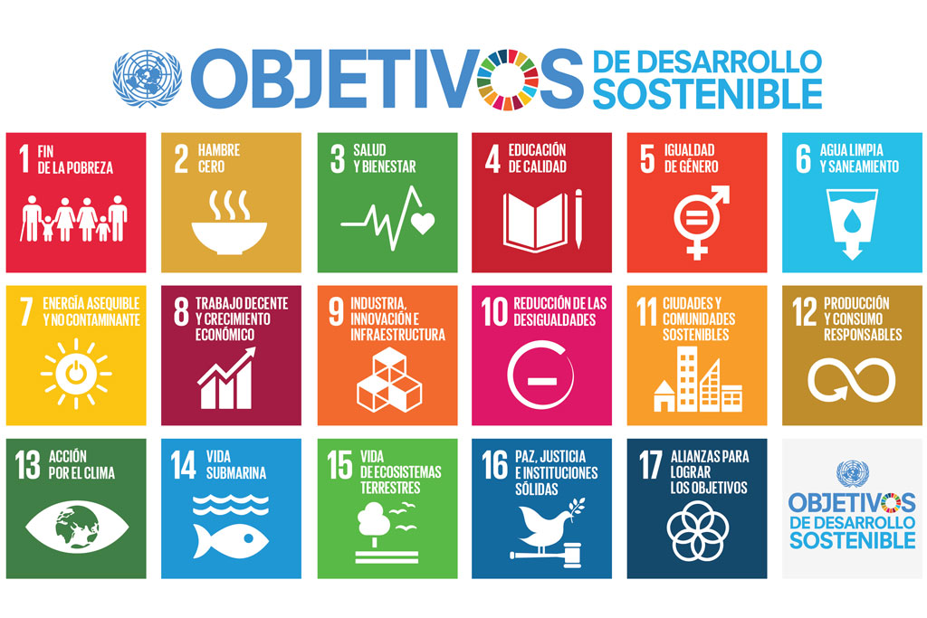
17 Objetivos con un total de 169 metas que pretenden hacer realidad los derechos humanos de todas las personas

Slide 7
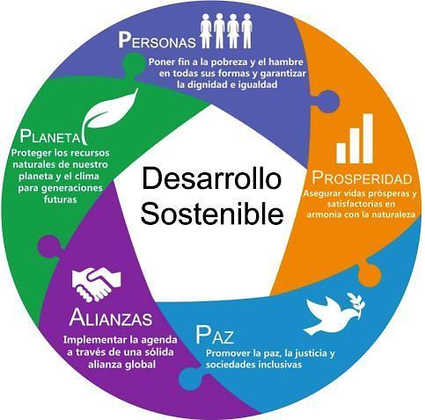
FACULTAD DE INGENIERÍA
CENTRO DE INVESTIGACIÓN Y DESARROLLO DE INGENIERÍA
Ahora más que nunca, la educación tiene la responsabilidad de estar a la par de los desafíos y las aspiraciones del siglo XXI, y de promover los tipos correctos de valores y habilidades que llevarán al crecimiento sostenible e inclusivo y a una vida pacífica juntos".
Irina Bokova, Directora General de UNESCO
La Educación para el Desarrollo Sostenible (EDS), promueve la formación universitaria como un importante activo para implementar la sostenibilidad en todas sus áreas de acción, y considera que la transición a la sostenibilidad es actualmente uno de los retos más importantes de la humanidad.
Notes:
El Programa de Acción Global (GAP), impulsado en la Declaración de Aichi-Nagoya sobre la EDS

Slide 8
Formación Integral
Para responder a las demandas de la sociedad, la educación universitaria debe procurar la formación integral entendida como “un proceso continuo, permanente y participativo que busca desarrollar de manera armónica y coherente todas y cada una de las dimensiones del ser humano” de esa manera no solo se contribuye con la profesionalización de personas íntegras que actúen de acuerdo con sus principios, sino que también se favorece el mejoramiento de la sociedad, ya que todo ser humano se desenvuelve en un determinado contexto
Bravo, Inciarte y Febres-Cordero (2007)

Slide 9

La EDS apunta a desarrollar competencias que empoderen a los individuos para reflexionar sobre sus propias acciones, tomando en cuenta sus efectos sociales, culturales, económicos y ambientales actuales y futuros desde una perspectiva local y mundial; para actuar en situaciones complejas de una manera sostenible, aún si esto requiriera aventurarse en nuevas direcciones; y para participar en los procesos sociopolíticos a fin de impulsar a sus sociedades hacia un desarrollo sostenible.
http://www.un.org/sustainabledevelopment/es/la-agenda-de-desarrollo-sostenible/

Slide 10
Innovar en Educación
Formación En Valores
http://www.un.org/sustainabledevelopment/es/la-agenda-de-desarrollo-sostenible/

Slide 11
Formación en Valores
Son cualidades que apreciamos porque hacen que una persona o comunidad (sociedad) sea buena.
Son convicciones profundas que forman el modo de ser y la conducta.
Pueden adquirirse por vivir en un ambiente donde esos valores se aprecien y se respeten; a través del ejemplo que nos proporcionan otras personas; como reacción ante lo que creemos es una mala conducta o anti-valor, por el razonamiento y el intelecto, y a través de la meditación lógica y los procesos discursivos.
Fundamentan los criterios de juicio y de acción a los que una comunidad asigna particular importancia y que constituyen la base de su organización sociocultural; en otras palabras, los valores orientan y motivan la conducta de un sector social.
Pueden cambiar a lo largo de la vida a través de las experiencias, además la adquisición de un valor trae consigo el cultivo de otros valores.
Los Valores
Notes:
Cortina (2000), Barba y Alcántara (2003), Scwartz (1992), Vidal (1995) Rugarcia (1999)

Slide 12
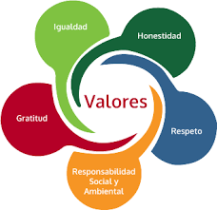
Formación en Valores
La educación superior alcanzará su expresión más completa si impacta en los valores de cada uno de las personas que comparten en la universidad, y en los de la propia institución, como comunidad educativa
De manera explícita, la formación de valores debe estar incluida en la formación integral universitaria.
Notes:
Cortina (2000), Barba y Alcántara (2003), Scwartz (1992), Vidal (1995) Rugarcia (1999)

Slide 13
Compromiso Nacional
El Núcleo de Vicerrectores Académicos de Venezuela, en el marco de la IX Reunión Nacional de Currículo (2013), declaró lo siguiente:
El compromiso es desarrollar valores en todos los integrantes de la comunidad universitaria y promover la transformación del estudiante, no sólo en lo intelectual, sino en lo humano, para lograr la formación de profesionales competentes, creativos, proactivos, solidarios, desarrollando en ellos lo afectivo, social, estético y colaborativo; para atender los desafíos que se plantean en el país y los que plantea el desarrollo sustentable de la humanidad.

Slide 14
Innovación
La Innovación debe aportar soluciones inéditas a los problemas para dar respuesta a las necesidades de las personas y de la sociedad.
(Libro verde de la innovación 1995, p.4)
INNOVACIÓN
Acción
introducir cambios
en un sistema o proceso
Efecto
Mejorar sistemas o procesos
Una institución educativa que promueve una cultura de innovación favorece el desarrollo de las personas y la calidad

Slide 15
Innovación Educativa
La innovación educativa implica cambios bien fundamentados, factibles y prácticos, pensados desde la perspectiva de la actualización y mejora continua de los sistemas y procesos en la institución formativa, por ello deben ser documentados y evaluados. Cambios formalizados en un proyecto estratégico que constituye una guía de desarrollo y compromisos.
Innovación
Estructuras Organizativas
Personas
(Competencias)
Grupos de Interés
(Entorno Sociedad)
Gestión de los procesos
La universidad del siglo XXI aspira a un cambio transformacional hacia la sustentabilidad

Slide 16
Renovación Curricular: Ejes Transversales
El currículo es un proceso de construcción social y se constituye como el principal eje articulador de la acción educativa pues marca el camino a seguir en el proceso formativo. Entrelaza principios, concepciones, saberes, disciplinas, competencias y acciones educativas para facilitar la formación integral (PFI UCAB ( 2013))
Los ejes transversales que se insertan en los currículos de educación superior se basan en problemas agudos de la sociedad por lo que se necesita crear conciencia en los aprendices para lograr la solución de los mismos

Slide 17
Renovación Curricular: Misión de la Universidad
La docencia
La investigación
La extensión
Reconoce al estudiante como protagonista de su formación para que desarrolle competencias que favorezcan el dominio del área de estudio, la autonomía como aprendiz y el sentido ético.
Es un medio y una parte sustantiva del currículo como medio de generación de conocimiento.
Permite abordar la realidad social, económica, cultural, educativa y política del entorno universitario, mediante proyectos y programas sociales sustentables, en los que se integran talentos y recursos de la universidad.
cobra especial importancia la divulgación de logros y su integración a los diversos procesos formativos promovidos en la institución.
Fortalece la formación integral de las personas al ofrecer soluciones éticas a organizaciones públicas y privadas

Slide 18
EDS: Ejes Transversales
La formación universitaria debe implementar la sostenibilidad en todas sus áreas de acción, como una estrategia que se debe aplicar en el presente para construir sociedades sostenibles respondiendo a la llamada de la UNESCO .
La educación así entendida requiere un cambio de cultura docente, que capacite a los educadores y construya las competencias (conocimientos, habilidades y actitudes) para los educadores, cuya tarea es preparar a los estudiantes para una vida plena, productiva y ambientalmente sostenible .
Ello implica reorganizar los procesos de enseñanza y de aprendizaje desde el prisma de la sostenibilidad.
Notes:
Aznar-Minguet, P., Ull, M.A., Martínez-Agut, M. P., Piñero, A., (2017) Evaluar para transformar: evaluación de la docencia universitaria bajo el prisma de la sostenibilidad. Enseñanza de las Ciencias, 35.1, pp. 5-27

Slide 19
Educación para el Desarrollo Sustentable (EDS)
Docencia
orientada a la formación de profesionales capaces de afrontar los retos de la civilización humana en cada una de las disciplinas, los currículos de los programas de pregrado y posgrado deben incluir cursos interdisciplinares que aborden los asuntos de la sostenibilidad
Investigación y desarrollo (I+D)
pertinentes con las problemáticas asociadas a la sostenibilidad, como energías renovables, pobreza, preservación del ambiente, educación, cambio climático, entre muchas otras.
Extensión
los impactos en el entorno serán los mejores indicadores de sostenibilidad de la función investigativa de las IES
Cultura ecológica, género y desarrollo, calentamiento global, economía ecológica o relaciones con la sociedad, son ejemplos de cursos que se corresponden con el DS (…) los componentes que son definidos por el DS deben incluirse en cursos que resalten sus retos y problemáticas.

Slide 20
Innovación Educativa
Formación para la Innovación
Pensamiento innovador
Orientación al aprendizaje para toda la vida
Emprendimiento
Orientación al logro
Liderazg o Transformacional
Resolución de problemas
Trabajo en
equipo
Orientación a la calidad
Gestión de proyectos
Toma de decisiones

Slide 21
Universidades para el Desarrollo Sustentable (EDS)
Las universidades, como ninguna otra organización, tienen compromisos en materia de educación como servicio público, investigación y, además, una responsabilidad de concientización de sus grupos de interés en materia de sostenibilidad.
Se deben generar espacios de diálogo entre la academia y grupos de interés sobre sostenibilidad. Por ejemplo: seminarios, talleres, conferencias con expertos en la materia que provengan de diversos sectores (academia, gobierno, sociedad civil y sector privado)
La apertura de estos espacios fomenta la investigación, provee caminos para que organizaciones internacionales, industria y academia discutan alrededor de las problemáticas ambientales y su relación con las problemáticas socio-económicas.
En concordancia con el involucramiento de los grupos de interés, la apertura de estos escenarios debe conducir a los individuos a que participen en ellos, dirigiéndose hacia un estilo de vida coherente con los postulados del DS.
Ángela María Parrado Castañeda · Hernán Felipe Trujillo Quintero Universidad y sostenibilidad: una aproximación teórica para su implementación. AD-minister Nº. 26 enero-junio 2015 pp. 149 - 163
Notes:
Ángela María Parrado Castañeda · Hernán Felipe Trujillo Quintero Universidad y sostenibilidad: una aproximación teórica para su implementación
AD-minister Nº. 26 enero-junio 2015 pp. 149 - 163 · ISSN 1692-0279 · eISSN 2256-4322

Slide 22
Transversalidad Curricular
Sin menoscabo de las exigencias propias de las disciplinas de estudio, prioriza la formación integral mediante el fortalecimiento del sentido ético, el trabajo en equipo, el uso adecuado de las tecnologías de información y comunicación (TIC), el desarrollo del pensamiento crítico, reflexivo e innovador, las experiencias inter y transdisciplinarias, y la promoción del autoaprendizaje, todo ello con el fin de enriquecer al estudiante como persona mientras se fortalece la formación del profesor.

Slide 23
Algunas Estrategias
Revisión de los planes de estudio desde la perspectiva de la sostenibilidad de forma que se asegure la inclusión de los contenidos transversales básicos en todas las titulaciones, con el fin de adquirir competencias profesionales coherentes con los valores de la sostenibilidad
Inclusión de criterios de sostenibilidad en los sistemas de evaluación de la calidad universitaria
Formación de profesores en sostenibilidad.
inclusión de criterios de sostenibilidad en el proceso de evaluación del profesorado
Promover investigaciones desde la perspectiva de la sostenibilidad
Favorecer proyectos de extensión relacionados con la sostenibilidad
Notes:
Aznar-Minguet, P., Ull, M.A., Martínez-Agut, M. P., Piñero, A., (2017) Evaluar para transformar: evaluación de la docencia universitaria bajo el prisma de la sostenibilidad. Enseñanza de las Ciencias, 35.1, pp. 5-27

Slide 24
Algunas Estrategias
Formación de profesores / investigadores
  Temas sobre sostenibilidad
  Liderazgo educativo, distribuido orientado al servicio
  Trabajo en equipo
    Aprendizaje basado en proyectos
    Estudio de casos
  Aprendizaje servicio
  Estrategias de motivación
  Modelaje
  Estrategias para la persuasión verbal
  Uso adecuado de las TIC
  Estrategias de evaluación: formativa y sumativa
  Metodología de investigación
  Estrategias para llevar a cabo las Tutorías

Slide 25
Algunas Estrategias
Formación de estudiantes
  Liderazgo
  Aprendizaje autónomo, crítico y reflexivo.
  Aprender a trabajar con el otro
  Aprender a convivir y a servir
  Aprender a interactuar en el contexto global
  Estrategias para favorecer los aprendizajes y la metacognición
  Aprendizaje servicio
  Uso idóneo de las TIC
  Brújula o decálogo de valores
  Trabajos de grado y pasantías con compromiso social

Slide 26
Algunas Estrategias
Evaluación de valores
No resulta fácil determinar el impacto de los valores en el desarrollo de la institución y en sus miembros y menos hacerlo de un modo cuantitativo y medible.
Se pueden desarrollar distintos modos y estrategias para recoger información cualitativa y cuantitativa en torno al desarrollo de los valores pretendidos por la institución.
Una de las formas más utilizadas es la medición antes y después, es decir, medir los valores de entrada de los estudiantes y medirlos al final de su estancia en la universidad.
La evaluación formativa, tablas de cotejo, rúbricas y portafolios pueden resultar de utilidad.

Slide 27
Algunos Ejemplos: UCAB
Unidades Curriculares Institucionales
Identidad, liderazgo y compromiso
Ecología, ambiente y sustentabilidad
Unidades Curriculares Intrafacultad
Electiva:
Ética profesional

Slide 28
Algunos Ejemplos: UCAB
Unidades Curriculares Institucionales
Identidad, liderazgo y compromiso
Ecología, ambiente y sustentabilidad
Eje Transversal
Temas de discusión en diversas unidades crriculares.
Electiva Desarrollo Sustentable.
Unidades curriculares Intrafacultad
Perfiles de cargo
RRHH
Ética profesional
Compartida entre estudiantes de postgrado de Ingeniería ambiental y estudiantes de 10° semestre del pregrado de Ingeniería
Desarrollar una universidad sustentable, que contribuye con el proceso de transformación hacia una sociedad responsable ambientalmente,
Programas y proyectos comunitarios
Entre los rasgos que se evalúan en el personal administrativo se incluye el ámbito ambiental.
Apoyo a la investigación e incorporación de contenidos verdes en el currículo
Sistema de Gestión ambiental

Slide 29
Sostenibilización Curricular
la institución universitaria no puede quedar al margen del camino hacia la sostenibilidad; lo que implica reorientar la gestión de recursos, la docencia, el aprendizaje, las interacciones entre los miembros de la comunidad universitaria y las relaciones entre la universidad y la sociedad con criterios de sostenibilidad (Wals y Jickling, 2002; Wrigth 2004;Velazquez et al, 2005; Adomssent y Michelsen, 2006; Wals y Corcoran, 2006;Adomssent et al., 2007; Axelsson et al., 2008; Junyent y Geli, 2008; Ferrer-Balas et al., 2008).
CRUE: Directrices para la introducción de la sostenibilidad en la docencia. Documento aprobado por la Comisión Sectorial para la Calidad Ambiental y el Desarrollo Sostenible (CADEP) de la Conferencia de Rectores de las Universidades Españolas (CRUE) 3. En el contexto del modelo de formación por competencias, desde la CRUE se impulsa la formación de profesionales que sean capaces de comprender cómo su actividad profesional interactúa con la sociedad y el medio ambiente para poder identificar posibles impactos, que sepan aplicar los conocimientos profesionales de acuerdo con principios deontológicos y valores éticos universales que protejan los derechos humanos, incluidos los de la tercera generación,o que sepan participar activamente en la discusión, definición yevaluación de políticas y acciones públicas y privadas, para ayudar a redirigir la sociedad hacia un desarrollo más sostenible.
la educación superior esuna herramienta clave para caminar hacia un desarrollo humano ambiental y socialmente sostenible; lo cual supone que la universidad debe formar a profesionales capaces de utilizar sus conocimientos, no sólo en un contexto científico, sino también para dar respuesta a los problema ambientales y a las necesidades sociales, tomando decisiones y realizando acciones coherentes con los valores de la sostenibilidad (Lozano, 2006; Novo, 2009).
aznar minguet, pilar; ull, m.ª angels; piñero, albert; y martínez-agut, m. pilar la sostenibilidad en la formación universitaria: desafíos y oportunidades. Facultad de Educación. UNED Educación XX1. 17.1, 2014, pp. 133-158

Slide 30
Sostenibilización Curricular
la sostenibilización curricular va más allá de la impartición de asignaturas específicas. La sostenibilidad es un término muy utilizado y recurrente, quizá demasiado, pero sigue encerrando un gran valor y potencial. Hablamos de “algo sostenible” cuando contempla el equilibrio natural, es viable económicamente y socialmente equitativo. Es un conjunto de criterios orientados al comportamiento ético con todo lo que nos rodea (recursos, personas, espacios, etc.). Es un caminar colectivo hacia una sociedad más justa que sabe valorar sus responsabilidades socioambientales (entendidas en sentido amplio) y actuar en consecuencia.
aznar minguet, pilar; ull, m.ª angels; piñero, albert; y martínez-agut, m. pilar la sostenibilidad en la formación universitaria: desafíos y oportunidades. Facultad de Educación. UNED Educación XX1. 17.1, 2014, pp. 133-158

Slide 31
Sostenibilización Curricular
la UNESCO en su rol de rector frente a la iniciativa de incluir a la sostenibilidad dentro del marco de competencias claves del currículum (Martínez et al., 2007), intenta reforzar la necesidad de entender el sistema educativo desde una “concepción humanista de la educación, basada en el respeto a la vida y a la dignidad humana, la igualdad de derechos, la justicia social, la diversidad cultural, la solidaridad internacional y la responsabilidad compartida de un futuro sostenible” (UNESCO, 2015, p. 9). Planteamiento que surge como necesidad de evitar el constante desgaste del planeta bajo sus esferas principales de desarrollo; lo económico, social, medioambiental, cultural y político Revista Educación, Política y Sociedad, nº 2(1), enero-junio 2017, pp. 77-91 ISSN 2445-4109
Dimensiones que se definen a partir de lo expuesto por Aramburuzbala, Cerrillo y Tello (2015), en un intento de aproximación conceptual de las dimensiones involucradas en la sostenibilidad:
• La dimensión medioambiental, relacionada a la toma de conciencia y la conservación de los recursos, la biodiversidad, el clima, la contaminación, la energía y el uso eficiente de los recursos naturales.
• La dimensión social, como representación del conocimiento de las instituciones sociales que desempeñan un rol fundamental en los cambios y el desarrollo, entendidos como sistemas democráticos y participativos.
• La dimensión económica, entendida como el crecimiento y desarrollo económico equilibrado.
• La dimensión cultural, como los valores y conocimientos sociales, enfocados en los diferentes aspectos de la educación para el desarrollo sostenible.
• La dimensión política, poniendo especial énfasis en el sistema democrático y la legislación como procesos de toma de decisiones
Wee, C. Sostenibilidad, Currículum y Calidad Revista Educación, Política y Sociedad, nº 2(1), enero-junio 2017, pp. 77-91 ISSN 2445-4109 86

Slide 32
Objetivos del Desarrollo Sostenible: 2015 – 2030
Objetivo 4: Educación de calidad
Nos comprometemos a proporcionar una educación de calidad, inclusiva e igualitaria a todos los niveles: enseñanza preescolar, primaria, secundaria y terciaria y formación técnica y profesional. Todas las personas, sea cual sea su sexo, raza u origen étnico, incluidas las personas con discapacidad, los migrantes, los pueblos indígenas, los niños y los jóvenes, especialmente si se encuentran en situaciones de vulnerabilidad, deben tener acceso a posibilidades de aprendizaje permanente que las ayuden a adquirir los conocimientos y aptitudes necesarios para aprovechar las oportunidades que se les presenten y participar plenamente en la sociedad. Nos esforzaremos por brindar a los niños y los jóvenes un entorno propicio para la plena realización de sus derechos y capacidades, ayudando a nuestros países a sacar partido al dividendo demográfico, incluso mediante la seguridad en las escuelas y la cohesión de las comunidades y las familias.
http://www.un.org/sustainabledevelopment/es/la-agenda-de-desarrollo-sostenible/

Slide 33
Objetivos del Desarrollo Sostenible
2015 – 2030
Objetivo 4: Educación de calidad
LA RENOVACIÓN CURRICULAR

Slide 34
Objetivos del Desarrollo Sostenible: 2015 – 2030
Algunas Metas del Objetivo 4: Educación de calidad
4.3 Asegurar el acceso igualitario de todos los hombres y las mujeres a una formación técnica, profesional y superior de calidad, incluida la enseñanza universitaria
Oferta educativa que, de acuerdo con el plan 20-20, se corresponde con el plan operativo orientado a la excelencia académica y que cumple con las políticas de calidad
4.4 Aumentar considerablemente el número de jóvenes y adultos que tienen las competencias necesarias, en particular técnicas y profesionales, para acceder al empleo, el trabajo decente y el emprendimiento
4.4 Aumentar considerablemente el número de jóvenes y adultos que tienen las competencias necesarias, en particular técnicas y profesionales, para acceder al empleo, el trabajo decente y el emprendimiento
Diseño curricular orientado al desarrollo de competencias que incluye, entre otras, tareas auténticas (contextualizadas), prácticas profesionales y oportunidades de formación en emprendimiento.
4.5 Eliminar las disparidades de género en la educación y asegurar el acceso igualitario a todos los niveles de la enseñanza y la formación profesional para las personas vulnerables, incluidas las personas con discapacidad, los pueblos indígenas y los niños en situaciones de vulnerabilidad
Políticas de ingreso incluyentes, que contemplan diversos programas de apoyo de acuerdo con las necesidades de los estudiantes.
http://www.un.org/sustainabledevelopment/es/la-agenda-de-desarrollo-sostenible/

Slide 35
Objetivos del Desarrollo Sostenible: 2015 – 2030
Algunas Metas del Objetivo 4: Educación de calidad
Se ofrecen las unidades curriculares institucionales Ecología, ambiente y sustentabilidad, Identidad, liderazgo y compromiso y Ética.
Se entiende que formación en valores como un eje transversal en el currículo y se procuran iniciativas para su formación.
4.7 Asegurar que todos los alumnos adquieran los conocimientos teóricos y prácticos necesarios para promover el desarrollo sostenible, entre otras cosas mediante la educación para el desarrollo sostenible y los estilos de vida sostenibles, los derechos humanos, la igualdad de género, la promoción de una cultura de paz y no violencia, la ciudadanía mundial y la valoración de la diversidad cultural y la contribución de la cultura al desarrollo sostenible
Formar integralmente profesionales de la Educación, mediante la promoción de experiencias de aprendizaje interdisciplinar y humanístico, de reflexión sobre la acción docente y de generación de nuevo conocimiento, con la finalidad de dar respuestas a las necesidades educativas, a partir del compromiso social en la transformación del país.
4.c Aumentar considerablemente la oferta de docentes calificados, incluso mediante la cooperación internacional para la formación de docentes en los países en desarrollo, especialmente los países menos adelantados y los pequeños Estados insulares en desarrollo
http://www.un.org/sustainabledevelopment/es/la-agenda-de-desarrollo-sostenible/

Slide 36
FACULTAD DE INGENIERÍA
CENTRO DE INVESTIGACIÓN Y DESARROLLO DE INGENIERÍA
Notes:
El Programa de Acción Global (GAP), impulsado en la Declaración de Aichi-Nagoya sobre la EDS

